Slide 1


Nhiệt liệt chào mừng quý thầy cô về dự giờ môn Lịch sử 8

Slide 2

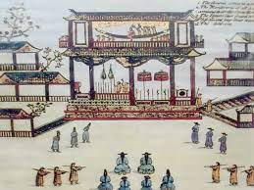
Khởi động
REPORTER SUMMARY PLAN PROJECT
There's no explanation for a tough life. There's no explanation for a tough life. There's no explanation for a tough life. There's no explanation
Em có suy nghĩ gì về nhận xét của Phan Huy Chú : Vì trưng thu quá mức dân kiệt cả vật lực mà không thể nộp đủ đến nỗi trở thành bần cùng mà phải bỏ cả nghề nghiệp. Có người vì thuế sơn mà chặt cả cây sơn, vì thuế lụa mà phải phá khung cửi, vì thuế cá tôm mà phải hủy cả chài lưới.

Slide 3

CHƯƠNG III.
VIỆT NAM TỪ ĐẦU THẾ KỈ XVI ĐẾN THẾ KỈ XVIII
Bài 7
KHỞI NGHĨA NÔNG DÂN Ở ĐÀNG NGOÀI THẾ KỈ XVIII

Slide 4
Bài 7: KHỞI NGHĨA NÔNG DÂN Ở ĐÀNG NGOÀI THẾ KỈ XVIII
1. Một số nét chính của phong trào nông dân ở Đàng Ngoài thế kỉ XVIII
Hoạt động nhóm 5 phút - Hoàn thành PHT
Hãy nêu những nét chính về bối cảnh lịch sử Đàng Ngoài của Đại Việt nửa đầu TK XVIII.
a. Bối cảnh lịch sử
Chính trị
Kinh tế
Xã hội
+ Chính quyền trung ương: chính quyền PK Đàng Ngoài rơi vào khủng hoảng sâu sắc, Vua Lê không có thực quyền, phủ Chúa giữ mọi quyền hành quanh năm tổ chức hội hè, yến tiệc…
+ Quan lại địa phương: Hoành hành đục khoét nhân dân.
+ Ruộng đất của nhân dân bị quan lại, địa chủ lấn chiếm.
+ Tình trạng hạn hán, lũ lụt dấn đến mất mùa liên tiếp xả ra.
+ Thủ công nghiệp và thương nghiệp ngày càng sa sút, tiêu điều.
Cuộc sống của nhân dân khó khăn về mọi mặt.
=> Mâu thuẫn giữa nhân dân và chế độ PK Đàng Ngoài trở nên sâu sắc đã thúc đẩy nông dân đứng lên nổi dậy đấu tranh chống lại chính quyền phong kiến.

Slide 5
Chúa Trịnh Sâm càng lúng sâu hơn vào “vũng bùn” ăn chơi hưởng lạc. Vào dịp Tết Trung thu “chúa phát gấm làm hàng trăm, hàng ngàn cái đèn lồng tinh xảo tuyệt vời, mỗi cái giá đến mấy chục lạng vàng” (Thượng kinh kí sự)
Quan lại xét xử “đục nước béo cò”, “để cho kẻ giảo hoạt lọt lưới pháp luật, kẻ điêu toa được múa mép, kẻ lí ngay đành phải chịu thua” (Thông sức của Ngự sử đài năm 1719)
Năm 1710, chúa Trịnh Doanh tăng thuế ruộng tư, đánh thuế cả vào diện tích đất không sản xuất được như “đồng chua nước mặn”, “đất sồi, rừng khô cằn”, “bãi cát trắng”.
Phan Huy Chú trong “Lịch triều hiến chương loại chí” đã nhận xét: “...Một tấc đất, không bỏ sót, không chỗ nào là không đánh thuế, cái chính sách vét hết lợi hình như quá cay nghiệt”.
Nạn đói khủng khiếp năm 1740 – 1741 ở Đàng Ngoài, “Dân lưu vong bồng bế, dắt díu nhau di kiếm ăn đầy đường… Dân phần nhiều sống nhờ rau cỏ, ăn cả chuột, rắn. Người chết đói ngổn ngang, người sống sót không còn một phần mười. Làng nào có tiếng trù mật cũng chỉ còn năm, ba hộ mà thôi” (Khâm định việt sử thông giám cương mục)
Người dân phải ăn vỏ cây, rau cỏ, thây chết đói đầy đường, thôn xóm tiêu điều. Những người sống sót thì phiêu tán khắp nơi.
Theo bản điều trần Ngô Thì Sĩ gửi chúa Trịnh thì 4 trấn đồng bằng (thuộc Bắc Bộ ngày nay) có 1076 xã, dân đi phiêu tán hết.
Năm 1741, số làng phiêu tán gần hết lên đến 1730 làng, số làng phiêu tán vừa là 1961 làng, nghĩa là hơn 1/4 tổng số làng xã của Đàng Ngoài.
? Nếu là người nông dân sống ở Đàng Ngoài thời kì này, em có ủng hộ các cuộc khởi nghĩa của nông dân không? Vì sao?

Slide 6
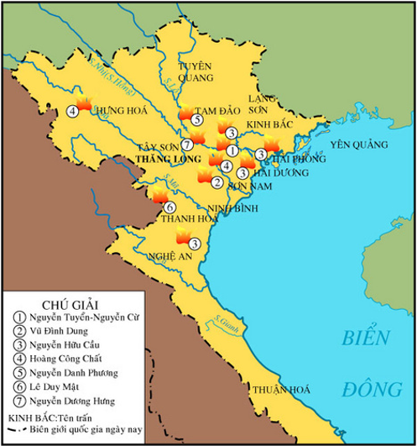
Bài 7: KHỞI NGHĨA NÔNG DÂN Ở ĐÀNG NGOÀI THẾ KỈ XVIII
b. Một số cuộc khởi nghĩa lớn của nông dân Đàng Ngoài.
Dựa vào lược đồ, thông tin và bảng tóm tắt hãy:
Nêu những diễn biến chính của các cuộc khởi nghĩa.

Slide 7
Bài 7: KHỞI NGHĨA NÔNG DÂN Ở ĐÀNG NGOÀI THẾ KỈ XVIII
Em có nhận xét về địa bàn hoạt động và kết quả của phong trào nông dân Đàng Ngoài?
2. Một số cuộc khởi nghĩa lớn của nông dân Đàng Ngoài.
Cuộc KN tiêu biểu/ thời gian diễn ra | Diễn biến chính
Nguyễn Hữu Cầu (1741 - 1751) | Địa bàn hoạt động chính là ở Đồ Sơn, Vân Đồn…=> sau đó đánh lên Kinh Bắc, uy hiếp Thăng Long, rồi mở rộng xuống Nam Sơn, Thanh Hóa, Nghệ An.Cuộc khởi nghĩa được đông đảo nhân dân ủng hộ. Đến 1751 chúa Trịnh đem quân đàn áp => cuộc KN thất bại.
Hoàng Công Chất ( 1739 - 1769) | Diễn ra trên 1 khu vực rộng lớn từ Sơn Nam -> Tây Bắc. Ông có công bảo vệ vùng biên giới và giúp dân ổn định cuộc sống. Sau khi ông mất, con trai ông tiếp tục cuộc khởi nghĩa đến năm 1769 thì bị dập tắt.
Nguyễn Danh Phương (1740 - 1751) | - Khởi nghĩa diến ra từ Tam Đảo ( Vĩnh Phúc) đến Sơn Tây, Tuyên Quang. Đến năm 1751 quân Trịnh ồ ạt đem quân đàn áp, ông bị bắt, cuộc khởi nghĩa thất bại.
=> Nhận xét: - Phạm vi hoạt động rộng: Khắp trấn đồng bằng và vùng Thanh – Nghệ.
- Kết quả: Đều thất bại

Slide 8
+ Cuộc khởi nghĩa Nguyễn Hữu Cầu diễn ra trong 10 năm, được nhân dân ủng hộ đông dảo, địa bàn hoạt động rộng, uy hiếp được kinh thành Thăng Long.
+ Cuộc khởi nghĩa Hoàng Công Chất kéo dài 30 năm, không chỉ chống lại chính quyền phong kiến mà còn có công đánh giặc Phẻ (từ Thượng Lào tràn vào xâm lược) bảo vệ vùng biên giới Tây Bắc, giúp ND ổn định cuộc sống.
+ Cuộc khởi nghĩa Nguyễn Danh Phương kéo dài 11 năm và mở rộng hoạt động trên 1 phạm vi lớn. Thanh thế lừng lẫy 1 vùng, trở thành “địch quốc của triều đình”
Trong các cuộc k/n trên, em ấn tượng với cuộc khỏi nghĩa nào nhất? Vì sao?

Slide 9
Khởi nghĩa Hoàng Công Chất
Theo Minh đô sử, năm 1739, Hoàng Công Chất và Nguyễn Hữu Cầu đi theo Nguyễn Cừ và Nguyễn Tuyển hoạt động ở vùng Sơn Nam. Sau khi quân Nguyễn Cừ bị đánh bại, Công Chất tụ tập lực lượng riêng tiếp tục hoạt động ở Sơn Nam. Quân khởi nghĩa giỏi thủy chiến, thường ra vào nơi cỏ rậm bùn lầy không để lại dấu tích.
Năm 1740, chúa Trịnh cử các tướng Hoàng Công Kỳ, Phạm Trần Tông mang quân đánh Công Chất ở Công An nhưng không nổi.
Năm 1743, Công Chất lại chống cự thành công cuộc bao vây của thống lĩnh Trương Nhiêu. Quân triều đình lại buộc phải rút về. Cuối năm đó, chúa Trịnh Doanh sai sứ đi chiêu an, đòi Công Chất phải về yết kiến. Chất cự tuyệt, chiếm giữ phủ Khoái Châu (Hưng Yên). Trịnh Doanh bèn điều Đinh Văn Giai mang đại quân đi dẹp, quân khởi nghĩa thất bại nặng nề ở Đỗ Xá nhưng vẫn giữ được Khoái Châu.
Năm 1745, quân khởi nghĩa tập kích bắt và giết chết trấn thủ Sơn Nam là Hoàng Công Kỳ. Công Chất mang quân đánh phá các huyện lân cận và phối hợp với quân khởi nghĩa Nguyễn Hữu Cầu.
Năm 1746 và 1748, quân Công Chất phối hợp với quân của Hữu Cầu đánh Sơn Nam và Thăng Long nhưng thất bại. Cuối năm 1748, Trịnh Doanh sai Hoàng Ngũ Phúc, Phạm Đình Trọng tấn công vào Mã Não và Hương Nhi, quân khởi nghĩa thua to, Công Chất cùng con là Công Toản đến Mỹ Lương theo thủ lĩnh khởi nghĩa tên là Tương. Sau đó quân của Tương bị đánh tan, cha con Công Chất bỏ chạy vào Thanh Hoá. Triều đình ban thưởng ai bắt được ông thì được tước quận công, hàm tam phẩm. Tuy nhiên năm 1750 ông theo đường núi tiến ra vùng Hưng Hoá.

Slide 10
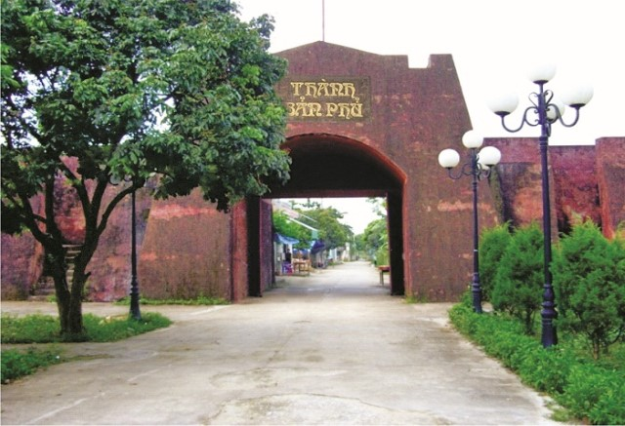
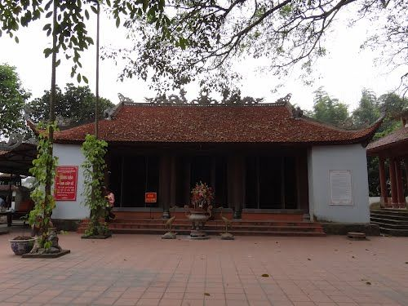
Thành Bản Phủ - Nơi thời Hoàng Công Chất

Slide 11
Bài 7: KHỞI NGHĨA NÔNG DÂN Ở ĐÀNG NGOÀI THẾ KỈ XVIII
2.Tác động của phong trào nông dân ở Đàng Ngoài đối với xã hội Đại Việt
thế kỉ XVIII
Hãy cho biết phong trào nông dân ở Đàng Ngoài có tác động như thế nào đối với xã hội Đại Việt thế kỉ XVIII?
- Kết quả: Đều thất bại
- Ý nghĩa, tác động:
+ Thể hiện ý chí đấu tranh chống áp bức, bất công
+ Buộc chúa Trịnh phải thực hiện 1 số chính sách như khuyến khích khai hoang, giảm nhẹ thuế khoá, tu sửa đê điều, đưa nông dân lưu tán về quê làm ăn…
+ Giáng đòn mạnh mẽ và làm lung lay chính quyền Lê – Trịnh

Slide 12
Luyện tập
1. Sự mục nát của chính quyền phong kiến họ Trịnh ở Đàng Ngoài đã dẫn đến những hậu quả gì?
2. Nêu những nét chính của các cuộc khởi nghĩa nông dân ở Đàng Ngoài thế kỉ XVIII.

Slide 13
Luyện tập
1. Sự mục nát của chính quyền phong kiến họ Trịnh ở Đàng Ngoài đã dẫn đến những hậu quả gì?
Gợi ý:
Sự mục nát của chính quyền phong kiến họ Trịnh ở Đàng Ngoài đã dẫn đến những hậu quả:
- Chính trị: Quan lại địa phương: Hoành hành đục khoét nhân dân.
- Kinh tế:
+ Ruộng đất của nhân dân bị quan lại, địa chủ lấn chiếm.
+ Tình trạng hạn hán, lũ lụt dấn đến mất mùa liên tiếp xả ra.
+ Thủ công nghiệp và thương nghiệp ngày càng sa sút, tiêu điều.
- Xã hội: Cuộc sống của nhân dân khó khăn về mọi mặt.
=> Mâu thuẫn giữa nhân dân và chế độ PK Đàng Ngoài trở nên sâu sắc đã thúc đẩy nông dân đứng lên nổi dậy đấu tranh chống lại chính quyền phong kiến.

Slide 14
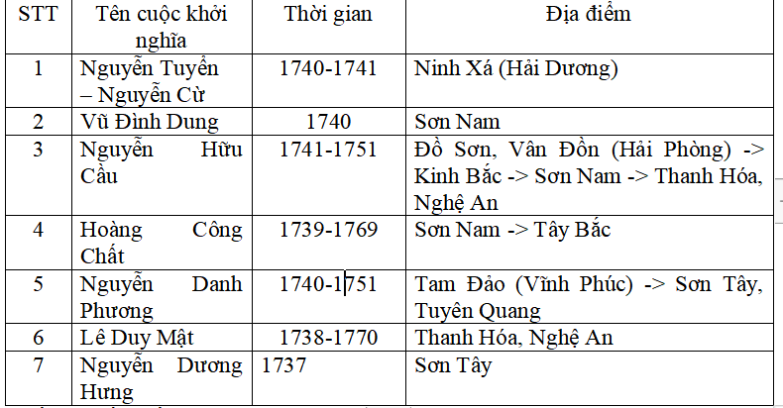
- Hàng loạt các cuộc khởi nghĩa nổ ra ở khắp các tỉnh thành và diễn ra trong 1 thời gian dài như:
Luyện tập
2. Nêu những nét chính của các cuộc khởi nghĩa nông dân ở Đàng Ngoài thế kỉ XVIII.
Gợi ý:
- Hàng loạt các cuộc khởi nghĩa nổ ra ở khắp các tỉnh thành và diễn ra trong 1 thời gian dài như:
- Kết quả đều thất bại.
- Kết quả đều thất bại.

Slide 15
VẬN DỤNG
Tìm hiểu thêm về các cuộc khởi nghĩa nông dân ở Đàng Ngoài thế kỉ XVIII , hãy viết về một cuộc khởi nghĩa ( khoảng 100 chữ) với các nội dung sau: Khởi nghĩa diễn ra khi nào? Mục đích. Ở đâu? Ai tham gia? Ai liên quan? Họ đã có hành động như thế nào và kết quả.

Slide 16
- Chuẩn bị Bài 8: Phong trào Tây Sơn.
+ Tìm hiểu về nguyên nhân bùng nổ của phong trào Tây Sơn.
+ Tìm hiểu về một số thắng lợi tiêu biểu của phong trào Tây Sơn.
+ Tìm hiểu về Nguyễn Huệ - Quang Trung và vai trò của ông trong phong trào Tây Sơn.

Slide 17
Thank you
REPORTER SUMMARY PLAN PROJECT
There's no explanation for a tough life. There's no explanation for a tough life. There's no explanation for a tough life. There's no explanation

